Slide 1
Experimentação Orientada
Prototipação de Hardware

Slide 2
Módulo: Prototipação de Hardware
Objetivos do Módulo
Relacionar técnicas de prototipação rápida para o desenvolvimento de dispositivos físicos.
Criar protótipos físicos integrados com aplicativos.
Sensibilizar-se quanto ao trabalho em equipe na criação e integração de protótipos

Slide 3
Setup
Kit Básico de Arduino:
https://www.autocorerobotica.com.br/mini-kit-arduino-uno-r3-basico
Inscrever-se no Tinkercad:
https://www.tinkercad.com
Baixar e instalar a IDE Arduino:
https://www.arduino.cc/en/Main/Software
OBSERVAÇÃO: NESTE PERÍODO EM QUE ESTAMOS, A AQUISIÇÃO DO KIT ARDUINO SERÁ OPCIONAL. TRABALHAREMOS COM O SIMULADOR ONLINE GRATUITO TINKERCAD.

Slide 4
ARDUINO - O QUE DÁ PARA FAZER?
Compilado de projetos (youtube):
https://www.youtube.com/watch?v=4nWAWPM-oMA
Hub de Projetos:
https://create.arduino.cc/projecthub
Exemplo:
https://create.arduino.cc/projecthub/roni-bandini/coronavirus-doorbell-114b3f?ref=platform&ref_id=424_trending___&offset=2

Slide 5
ARDUINO
PLACAS:
https://store.arduino.cc/usa/arduino/boards-modules
https://www.autocorerobotica.com.br/embarcados/placa
SENSORES:
https://store.arduino.cc/usa/other-shields/components-sensors
https://www.autocorerobotica.com.br/modulos-sensores/sensores
MOTORES E ATUADORES:
https://store.arduino.cc/usa/other-shields/components-actuators
https://www.autocorerobotica.com.br/motores

Slide 6
Lojas em Fortaleza
Autocorerobotica (Cumpom de Desconto: UNIFOR20201):
https://www.autocorerobotica.com.br
FreedomShop:
https://loja.freedomshop.net.br
Smart Kits:
https://www.smartkits.com.br

Slide 7
PRINCÍPIO BÁSICO
SENSORES
CONTROLADOR
ATUADORES
Notes:
Escrever exemplos de sensores, controladores e atuadores.

Slide 8
TIPOS DE ENTRADAS E TIPOS DE SAÍDA
SENSORES
CONTROLADOR
ATUADORES
Notes:
ESCREVER COM PINCEL: ENTRADA DIGITAL, ENTRADA ANALÓGICA, SAÍDA DIGITAL, SAÍDA ANALÓGICA

Slide 9
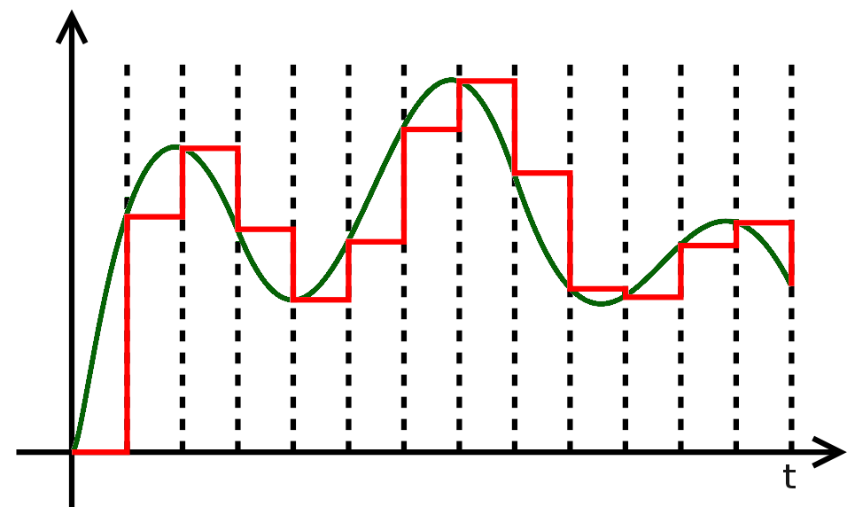
ENTRADA ANALÓGICA
Sinal Analógico
Resolução
CONVERSÃO
A/D
Sinal Digital
Fonte: https://www.embarcados.com.br/conversor-a-d/

Slide 10
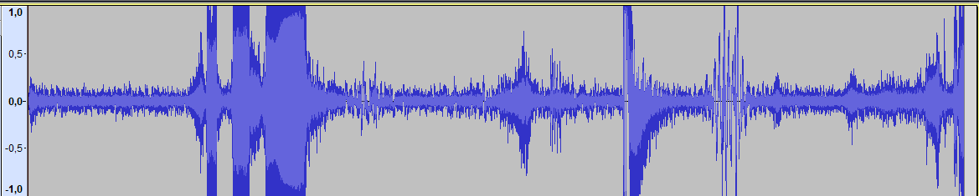
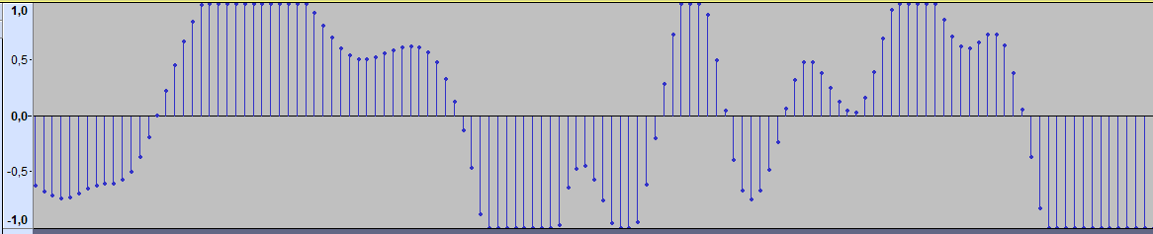
CONVERSÃO ANALÓGICO/DIGITAL
ZOOM.. ZOOM... ZOOM...
Notes:
FALAR SOBRE A PROPAGAÇÃO DO SOM...

Slide 11
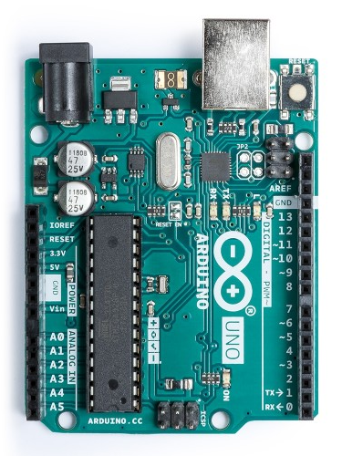
ARDUINO UNO
https://store.arduino.cc/usa/arduino-uno-rev3

Slide 12
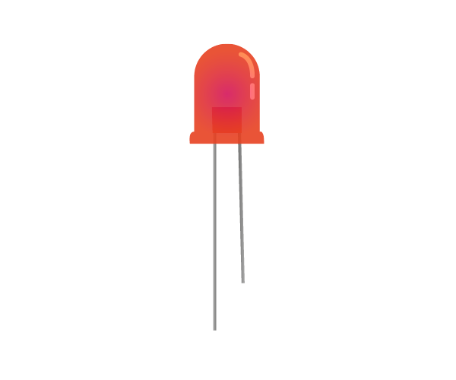
ARDUINO UNO – PISCA LED

Slide 13
TINKERCAD – PISCA LED
INSTRUÇÕES:
Entrar no TinkerCad
Incluir um Arduino UNO, um Led e um Resistor.
Ligar os fios. Abrir o código. Iniciar a simulação.
Observe:
Componentes: Led, Resistor, Arduino.
Código de programação.

Slide 14
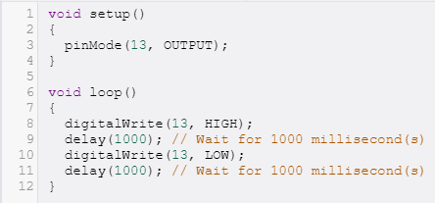
ARDUINO UNO – PISCA LED
Referências de funções:
https://www.arduino.cc/reference/en/
Curso recomendado (para referência de programação):
https://www.youtube.com/watch?v=vhq9IKZloCA&list=PLBN3lYxRDbp2teC_Bl79ajtkqRolPgDqt&index=2
Notes:
Setup: executa uma vez. Serve para configuração (em geral) Loop: é o mesmo que um laço while(true): executa de forma ininterrupta.

Slide 15
MONITOR SERIAL E VARIÁVEIS
Testar impressão na Serial (Serial.print).
Testar leitura na serial (Serial.read).
Testar leitura como String na serial (Serial.readString).
Discutir o ASCII.

Slide 16
TINKERCAD – TAREFINHA
INSTRUÇÕES:
Utilizar 2 LEDs. Quando um piscar o outro deve apagar e vice-versa.
- Utilizar a Serial para definir o tempo de Delay. O Delay deverá ir de 0 a 9 segundos.

Slide 17
TINKERCAD – TAREFINHA
boolean estado = false;
char caractere = 0;
int tempo = 1;
void setup() {
Serial.begin(9600);
pinMode(13,OUTPUT);
}
void loop() {
digitalWrite(13,estado);
digitalWrite(12,!estado);
delay(tempo*500);
estado =!estado;
digitalWrite(13,estado);
digitalWrite(12,!estado);
delay(tempo*500);
// send data only when you receive data:
if (Serial.available() > 0) {
caractere = Serial.read();
tempo = ((int)caractere - '0’);
Serial.println(tempo,HEX);
}
}

Slide 18
Outros testes.
Testar uma entrada digital.
Testar uma entrada analógica.
Testar saída analógica.
Uso da Protoboard.

